Slide 1



팀 소개
ASV
Artificial intelligence
Security
Virtual Reality

Slide 2
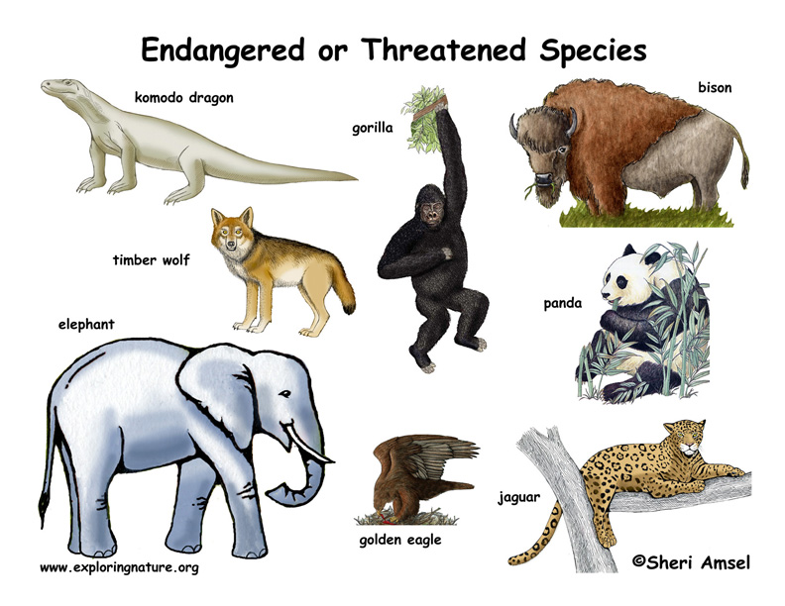
웹페이지 설계 배경

Slide 3
웹페이지 제작 과정
1) 조원들끼리 각자 역할을 정하고 레이아웃을 담당하기로 함.
2) W3School을 참고하여 홈화면의 레이아웃을 구성하고 크롬 개발자도구를 활용하여 여러 웹사이트들의 구조를 참고
3) 웹사이트의 메인 컬러를 정함.
4) 메뉴를 구성하고 홈화면의 내용물을 채움. 사이트마다 꼭 하나씩은 있는 이미지 슬라이드와 테이블들을 채워 넣음.
5) About Us, Gallery, Video, Visit 순으로 디자인을 완성
6) Community 부분은 김준한 조원과 한제완 조원이 상의하며 레이아웃을 구성함.
7) 윤소현 조원에게 웹사이트 내에 실질적으로 들어가는 내용물들을 받아서 사이트 내에 채워 넣음.
8) 사이트 완성 및 한제완 조원에게 이 사이트의 아이피 주소를 받아서 오류 점검 및 마무리 작업.
9) 사이트 완성.

Slide 4
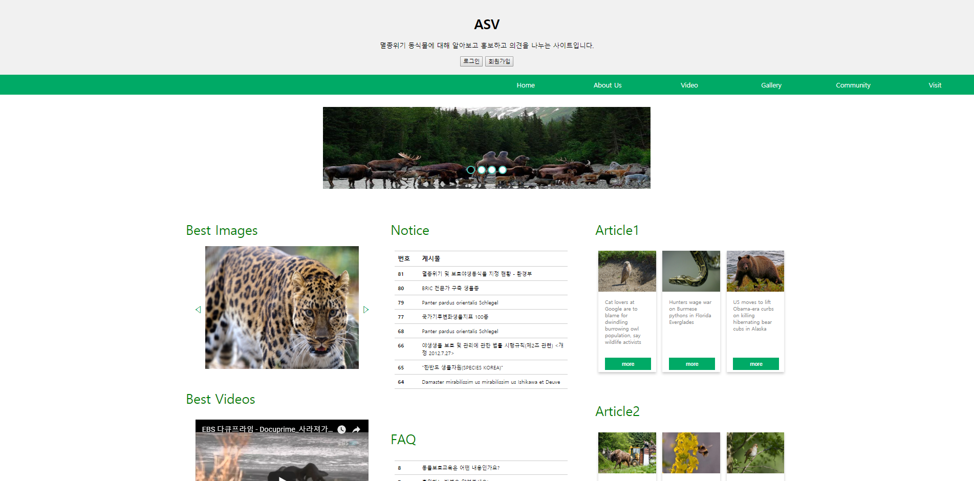
Home
Header
Navigation Bar
Banner
Columns

Slide 5
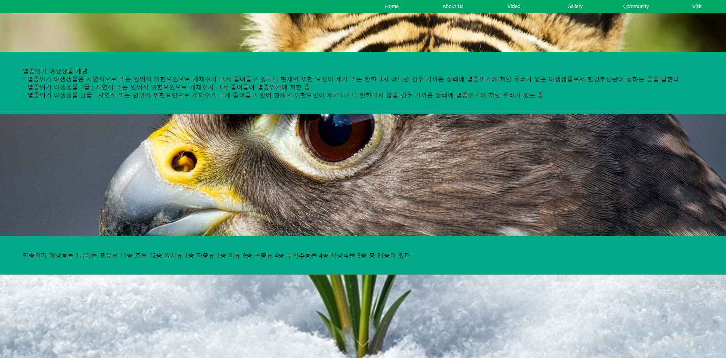
About Us
Parallax Effect

Slide 6
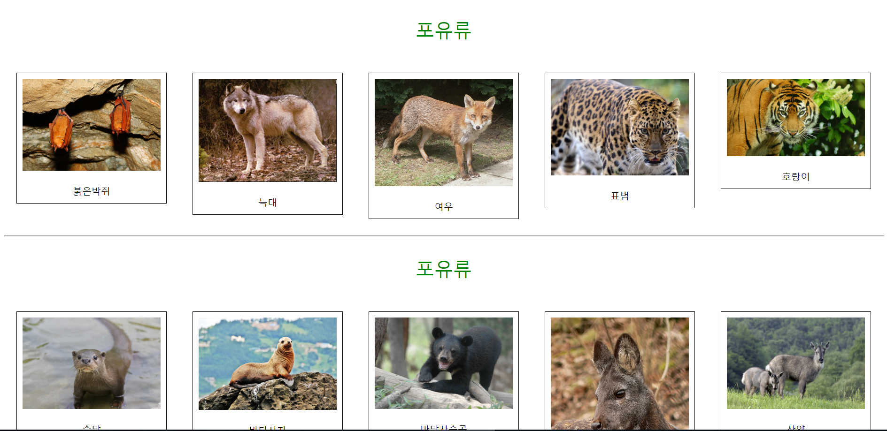
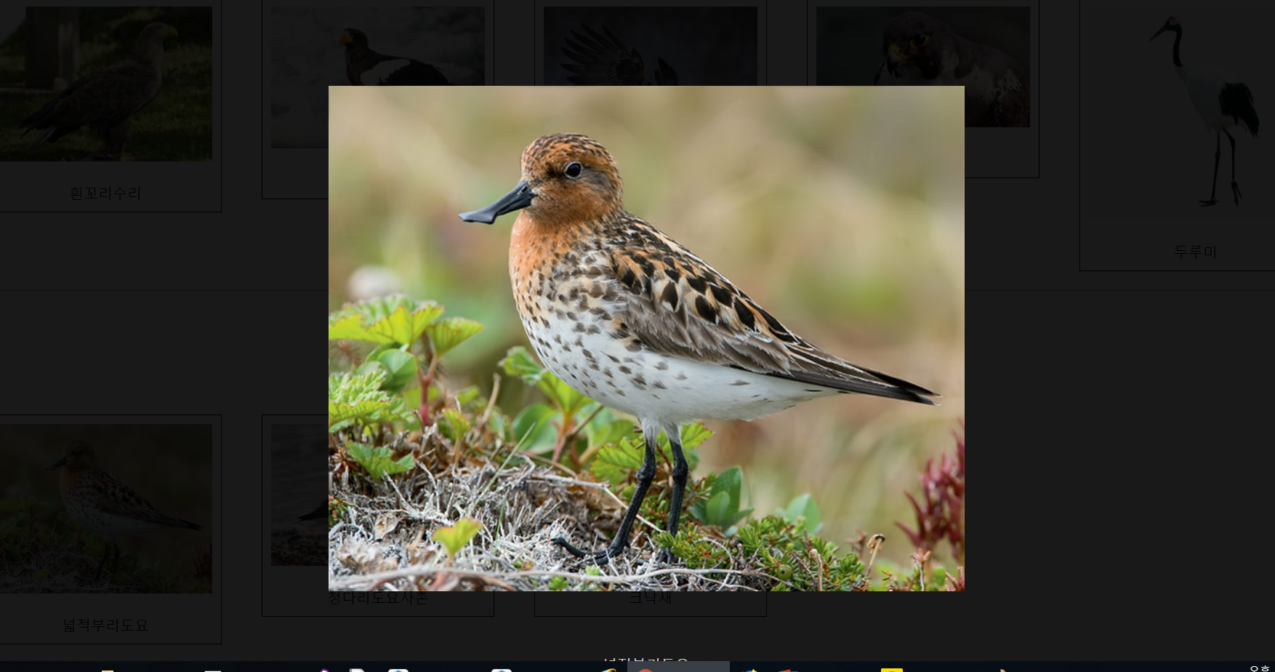
Image
Category
Modal Box

Slide 7
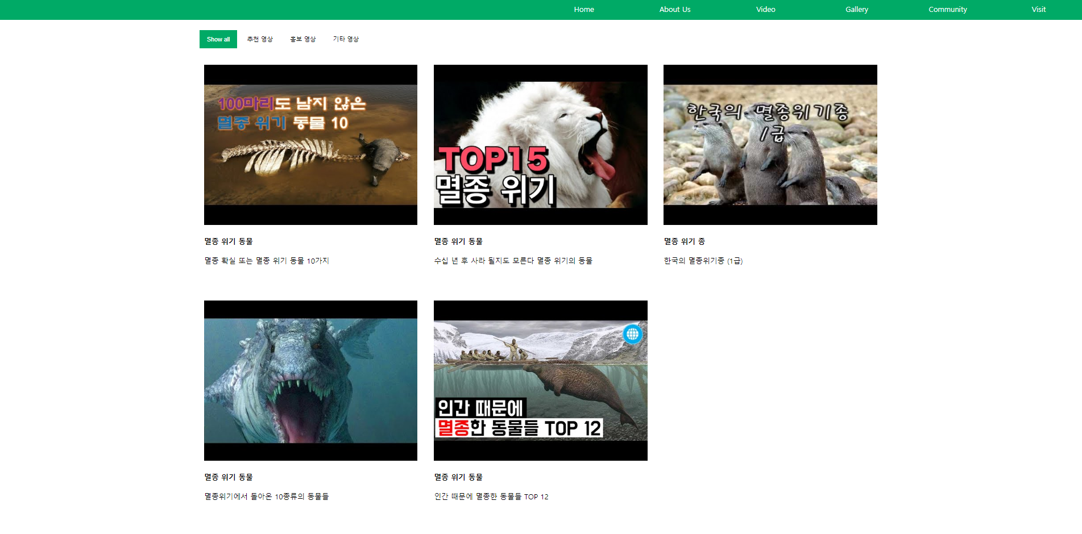
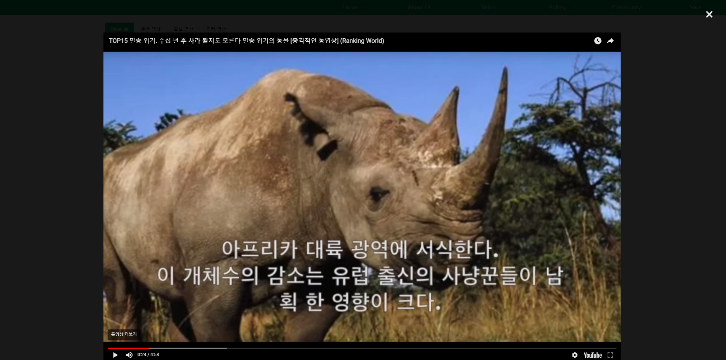
Video
Category
Modal Box

Slide 8
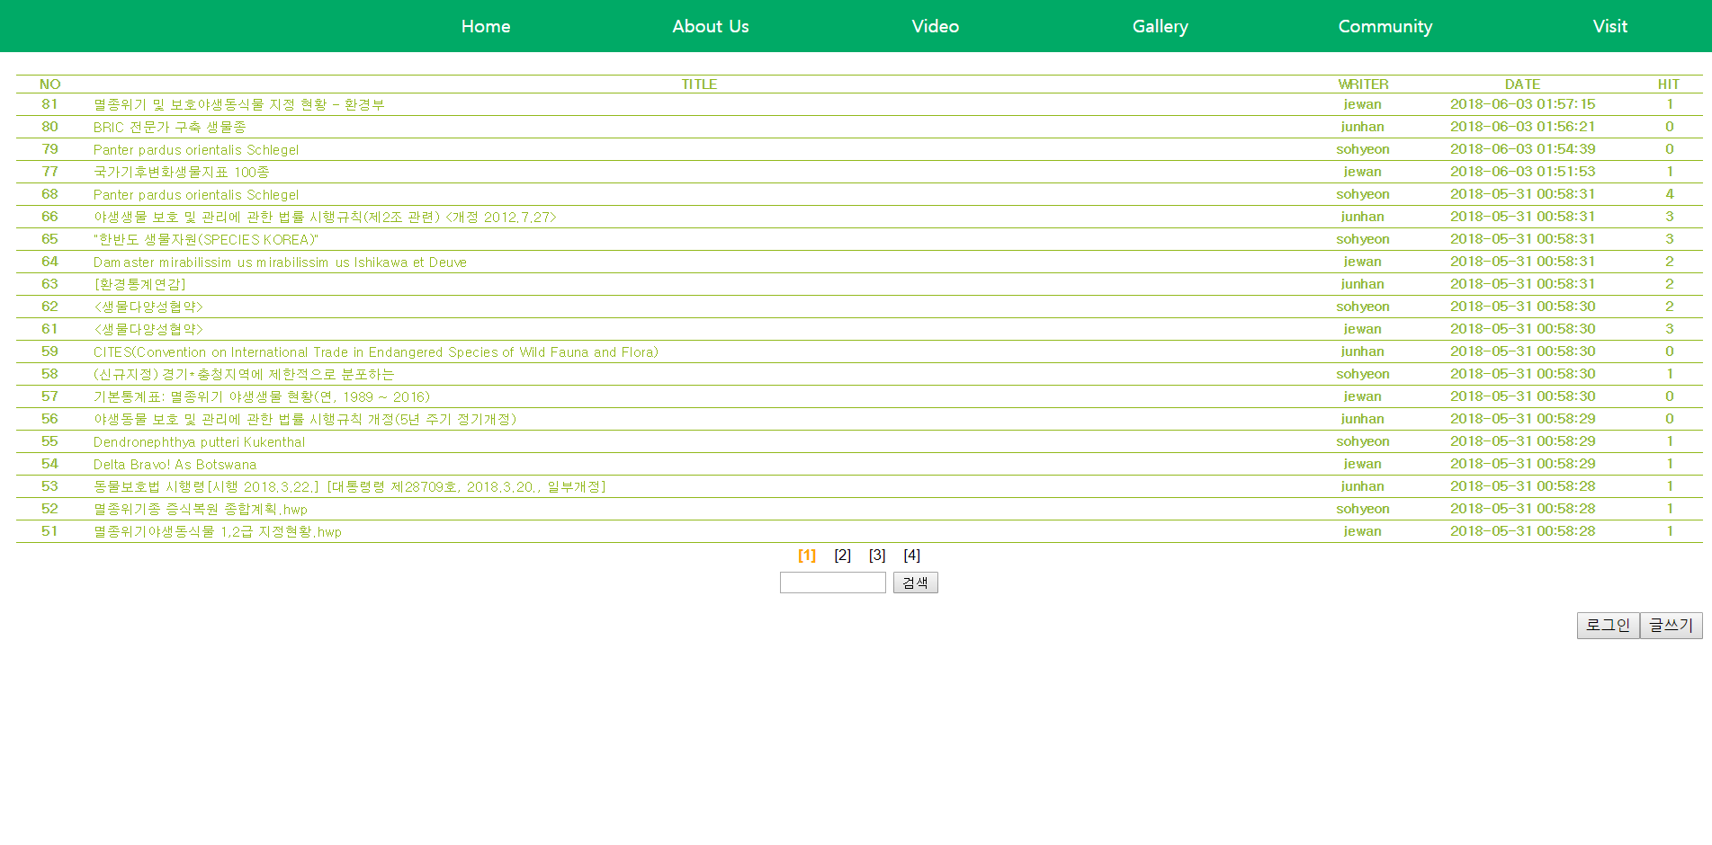
Community
글 작성, 삭제 및 검색 기능 지원

Slide 9
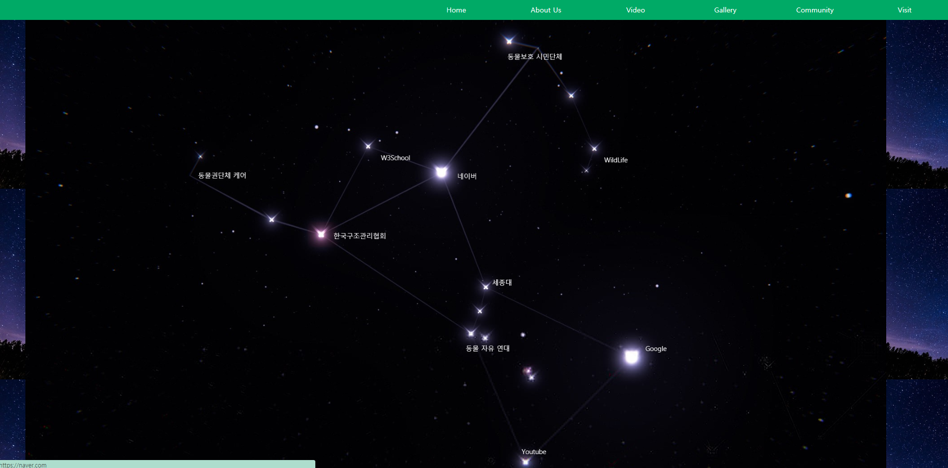
Visit
Image Map

Slide 10




웹서버 개요
데이터베이스
웹 사용자
PHP
웹서버 주소 입력
웹 리소스 요청
서버 컴퓨터
Apache, PHP
환경 구성

Slide 11
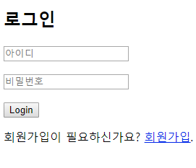


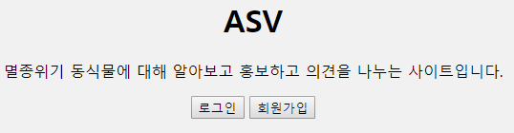
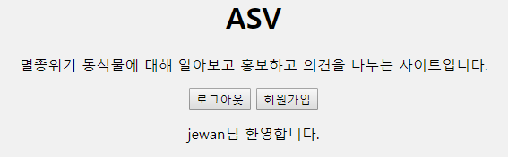
로그인
계정 정보 요청
데이터베이스
Logout.php
쿠키 제거
로그인 승인
쿠키 생성
로그인 화면
ID와 비밀번호가
유효한지 검사
로그인 요청
Login.html
Login.php
입력 양식 유효성 확인
로그인 상태창

Slide 12
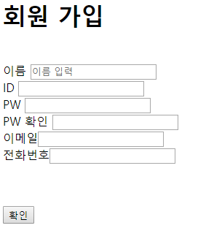
회원가입
1. 계정 정보 요청
데이터베이스
2. 새 계정 입력
회원가입 승인
ID와 비밀번호가
유효한지 검사
회원가입 요청
회원가입 화면
Register.html
Register.php
입력 양식 유효성 확인

Slide 13
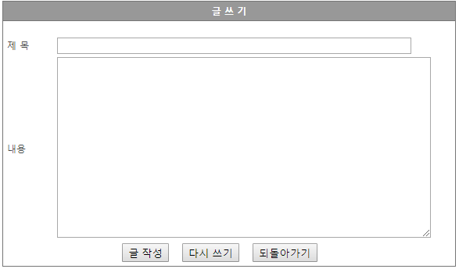
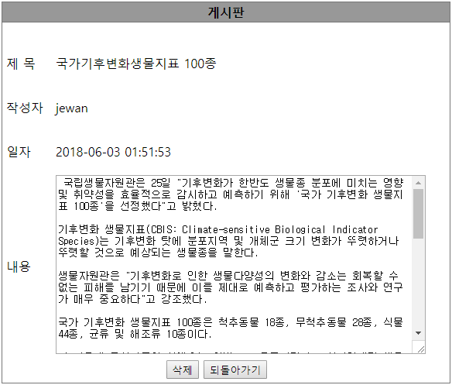
게시판
게시판 리스트
숫자바
검색
글쓰기
글쓰기
Write.html, Write.php
Community.html,
Board.php, Hboard.php
게시글 내용
데이터베이스
게시글 삭제
Text.html, Text.php
Texthead.php
Delete.php
게시글 내용

Slide 14


데이터베이스
webdb
Member
Boardlist
계정 정보가 담긴 테이블
게시글 정보가 담긴 테이블
-ID 비밀번호 이름 이메일 전화번호 정보가 저장된다.
-게시물 번호, 제목, 내용, 작성자, 작성시간, 조회수 정보가 저장된다.
Connect.php

Slide 15
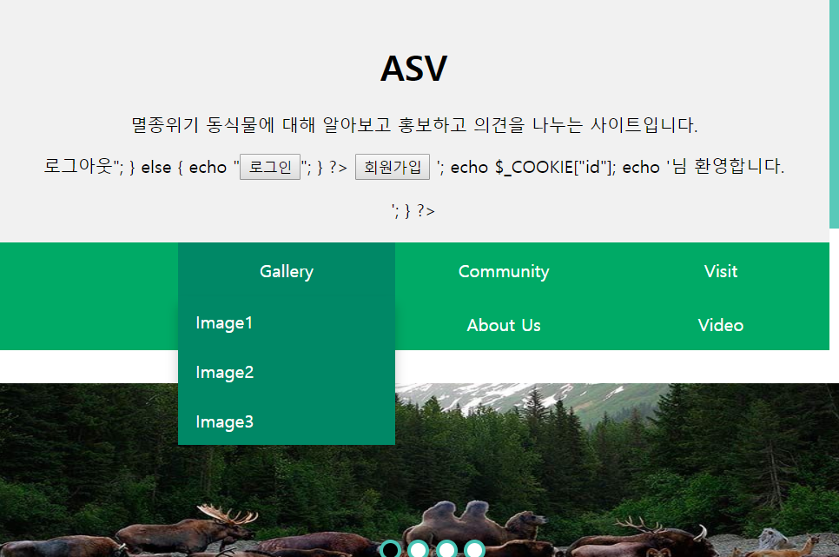
개선할 점

